Slide 1
《深入研究自监督单目深度估计》
Digging Into Self-Supervised Monocular Depth Estimation
崔荣成

Slide 2
研究问题
工作方法
实验结果
结论思考

Slide 3
1
研究问题

Slide 4
论文摘要
研究问题
大规模获取每像素地面实况深度数据是有难度的。为了克服这种困难，自监督学习已成为训练模型进行单目深度估计的有前途的替代方案。在本文中，作者提出了一系列自监督方法的改进措施，使得产生的深度图有更好的改进效果。
对自监督的单目训练的研究通常探索越来越复杂的架构，损失函数和图像形成模型，所有这些最近都有助于通过全监督方法缩小差距。作者表示，一个令人惊讶的简单模型和相关的设计选择可以带来出色的预测。

Slide 5
作者提议
研究问题
1
设计用于稳健处理遮挡的最小重投影损失
2
3
减少视觉伪像的全分辨率多尺度采样方法
忽略违反相机运动假设的训练像素的自动掩蔽损失

Slide 6
开篇简介
研究问题
从色彩中生成高质量深度非常有吸引力，因为它可以低成本地补充自动驾驶汽车中使用的LIDAR传感器，并支持新的单一照片应用，如图像编辑和AR合成。求解深度也是使用大型未标记图像数据集进行深度网络预训练以实现引发的判别任务的有效方法。
然而，为监督学习收集具有准确地面真实深度的大型和多样化的训练数据集本身就是一项艰巨的挑战。作为替代方案，最近几种自监督的方法已经表明，仅使用同步立体图像对或单目视频来训练单目深度估计模型是可能的。

Slide 7
方法比较
研究问题
单目视频是基于立体监督的一个有吸引力的替代方案，但它引入了自己的一系列挑战。除了估计深度之外，模型还需要估计训练期间时间图像对之间的运动。这通常涉及训练姿势估计网络，其采用有限的帧序列作为输入，并输出相应的相机变换。
使用立体数据进行训练会使相机姿态估计成为一次性校准，但会导致与遮挡和纹理复制伪像相关的问题。

Slide 8
改进方法
研究问题
1
一种新颖的外观匹配损失，以解决使用单目监督时出现的遮挡像素问题。
2
3
一种新颖简单的自动屏蔽方法，用于忽略在单目训练中没有观察到相对摄像机运动的像素。
一种多尺度外观匹配损失，以输入分辨率执行所有图像采样，从而减少深度伪影。

Slide 9
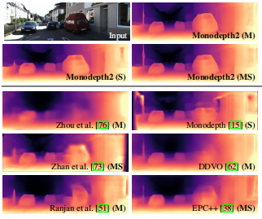
单图深度
研究内容
无论是单目（M），立体（S）还是组合（MS）监督作者的自我监督模型Monodepth2可生成清晰，高质量的深度图。

Slide 10
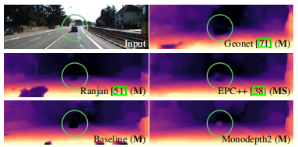
移动对象
研究内容
单目方法可能无法预测在训练期间经常被观察到的运动物体的深度，例如移动汽车 - 甚至是明确模拟运动的方法。作者的方法在这里成功，其他人以及Baseline结果是失败了。

Slide 11
2
工作方法

Slide 12
监督深度估计
工作方法
从单图像估计深度是困难的，因为相同的输入图像可以投射到多个合理的深度。为了解决这个问题，基于学习的方法已经表明它们能够设置利用彩色图像与其相应深度之间关系的预测模型。局部预测，非参数场景采样，到端到端监督学习相结合等。
许多方法都是完全监督的，在训练期间需要地面实况深度。然而，在各种现实环境中获取这一点具有挑战性。结果，越来越多的工作利用弱监督的训练数据，同时仍需要收集额外的深度或其他注释。合成训练数据是一种很有前途的替代方案，但生成包含各种真实世界外观和运动的大量合成数据并非易事。

Slide 13
自监督深度估计
工作方法
在没有地面实况深度的情况下，一种替代方案是使用图像重建作为监督信号来训练深度估计模型。这里，模型以立体对或单目序列的形式给出一组图像作为输入。通过幻觉给定图像的深度并将其投影到附近的视图中，通过最小化图像重建误差来训练模型。

Slide 14
自监督深度估计
工作方法
1
2
自我监督的立体训练一种自我监督形式来自立体图像对。这里，在训练期间可以获得同步立体图像对，并且通过预测该对之间的像素差异，可以训练深度网络以在测试时执行单目深度估计。
自我监督的单目训练较少受限制的自我监督形式是使用单目视频，其中连续的时间帧提供训练信号。这里，除了预测深度之外，网络还必须估计帧之间的相机姿势，这在存在物体运动时是具有挑战性的。仅在训练期间需要该估计的相机姿势以帮助约束深度估计网络。

Slide 15


自监督训练
工作方法
作者的深度预测网络，采用单个颜色输入 并生成深度图 。作者首先回顾了单目深度估计自监督训练背后的关键思想，然后描述了提出的深度估计网络和联合训练损失。
自监督深度估计通过训练网络从另一图像的视点预测目标图像的外观，将学习问题构建为新的视图合成问题。考虑到这两个视图之间的相对姿势，可以正确地重建新的视图。经典的双目和多视图立体方法通常通过强制深度图中的平滑度，以及通过全局优化求解每像素深度时计算小块上的照片一致性来解决这种模糊性。

Slide 16
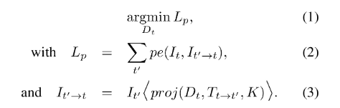




最小化光度重投影误差
工作方法
将每个源视图的相对姿势表示为 ，相对于目标图像 的姿势。我们预测一个密集的深度图 ，它可以最大限度地减少光度重投影错误
这里pe是光度重建误差。

Slide 17
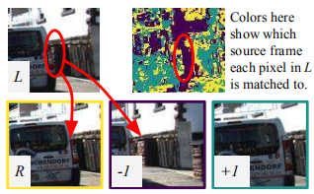
最小化光度重投影误差
工作方法
圆圈区域的像素在IR中被遮挡，因此在(IL，IR)之间没有损失。相反，像素与可见的I-1相匹配。右上角图像中的颜色指示在底部选择哪些源图像进行匹配。

Slide 18
多尺度外观匹配损失
工作方法
在光度误差不明确的低纹理区域中，深度处的孔可以以低分辨率发生。这使深度网络的任务变得复杂，现在可以自由地预测不正确的深度。受立体重建技术的启发，作者提出了对这种多尺度公式的改进，其中作者解耦视差图像的分辨率和用于计算重投影误差的彩色图像。
首先将较低分辨率的深度图（从中间层）上采样到输入图像分辨率，然后在较高的输入分辨率下重新投影，重新采样和计算误差pe，而不是计算模糊的低分辨率图像上的光度误差。 此过程类似于匹配补丁，因为低分辨率视差值将负责扭曲高分辨率图像中的整个“补丁”像素。这有效地约束了每个尺度的深度图以朝向相同的目标工作，即尽可能精确地重建高分辨率输入目标图像。

Slide 19
自动掩蔽固定像素
工作方法
自监督单目训练通常在移动相机和静态场景的假设下操作。当这些假设中断时，例如当摄像机静止或存在物体在场景中的运动时，性能会受到很大的影响。这个问题可以在预测的测试时间深度图中表现为无限深度的“洞”，对于通常观察到在训练过程中移动的对象来说。这激发了作者的第二贡献：一种简单的自动遮蔽方法，其滤除不改变从一帧到下一个帧的外观的像素。这样做的效果是让网络忽略以与摄像机相同的速度运动的物体，甚至在摄像机停止运动时忽略单个视频中的整个帧。

Slide 20
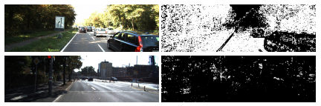
自动掩蔽固定像素
工作方法
图中显示一段时间后计算的自动遮罩，其中黑色像素从损失中移除。遮罩防止物体以与相机（顶部）和相机（底部）的整个帧相似的速度移动，以免污染损失。

Slide 21
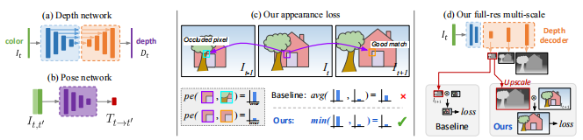
架构模型
工作方法
（a）深度网络：作者使用标准的，完全卷积的U-Net来预测深度。 （b）姿势网络：使用单独的姿势网络预测一对帧之间的姿势。 （c）每像素最小重投影：当通信良好时，重投影损失应该低。但是，遮挡和取消遮挡会导致当前时间步长的像素不会出现在前一帧和下一帧中。基线平均损失迫使网络匹配遮挡像素，而作者的最小重投影损失仅将每个像素与其可见的视图匹配，从而产生更清晰的结果。 （d）全分辨率多尺度：作者在中间层上采样深度预测并计算输入分辨率下的所有损耗，减少纹理复制伪像。

Slide 22
3
实验结果

Slide 23
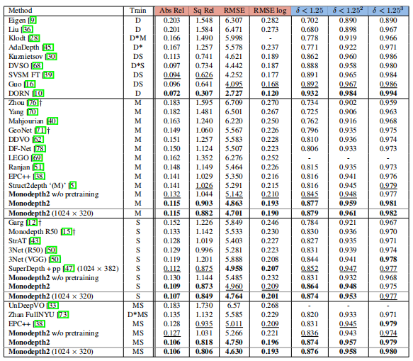
定量结果
实验结果
我们的方法与现有的方法比较。每个类别的最佳结果为粗体；第二佳为下划线。
虽然作者的贡献是专为单目训练而设计的，但在“立体声”类别中仍然获得很高的效果。
作者还表示，可以获得更高的1024*320分辨率的分数 如果这些高分辨率数字为粗体，意味着他们击败了所有其他型号，包括作者的低分辨率版本。

Slide 24
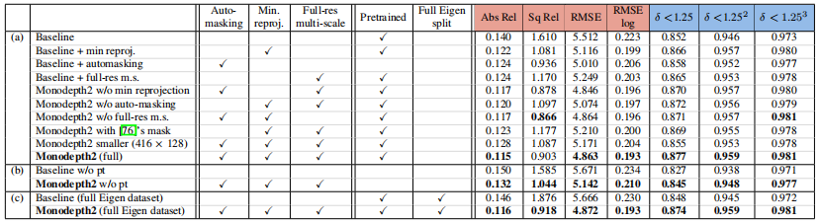
消融结果
实验结果
作者的模型（Monodepth2）在KITTI 2015 上使用特征分裂进行单眼训练的不同变体的结果。
（a）Baseline模型没有作者的贡献，表现不佳。作者的最小重投影，自动掩蔽和全分辨率多尺度组件的添加显着提高了性能。 （b）即使没有ImageNet预训练权重，作者更简单的模型也会在Baseline之上带来很大的改进 。（c）作者使用完整的Eigen数据集进行训练，那么对基线的改进就会增加。

Slide 25
4
总结思考

Slide 26
论文总结
总结思考
我们提出了一种用于自我监督单眼深度估计的通用模型，实现了最先进的深度预测。我们引入了三个贡献，并展示了它们如何一起为深度估计提供简单而有效的模型，可以使用单目视频数据，立体数据或混合单眼和立体数据进行训练。
贡献一
贡献二
贡献三
针对每个像素计算的最小重投影损失，以处理单目视频中帧之间的遮挡。
忽略混淆，静止像素的自动掩蔽损失。
全分辨率多尺度采样方法。

Slide 27
谢谢观看 欢迎讨论
崔荣成

